Slide 1
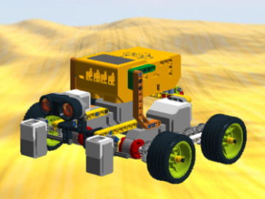
LEGO-робот 4х4 с 2-мя датчиками цвета и датчиком расстояния для шорт-трека
Пошаговая инструкция по сборке робота
(на базе конструктора Mindstorms Education EV3 #45544)
Автор материала: Громаков Д.Ю., учитель информатики МБОУ СОШ №45 г. Сургут
Возраст обучающихся: 4 - 8 классы, УМК любой
Презентация выполнена при помощи ПО Lego Digital Designer
Notes:
Автор материала: Громаков Д.Ю., учитель информатики МБОУ СОШ №45 г. Сургут

Slide 2
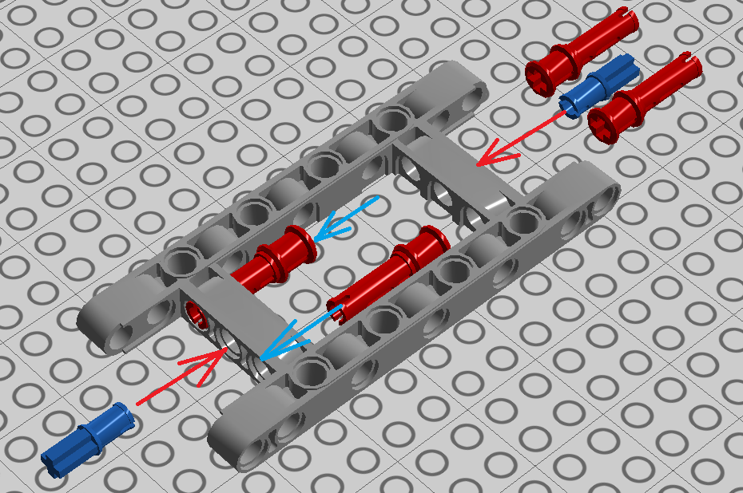
Notes:
Автор материала: Громаков Д.Ю., учитель информатики МБОУ СОШ №45 г. Сургут

Slide 3
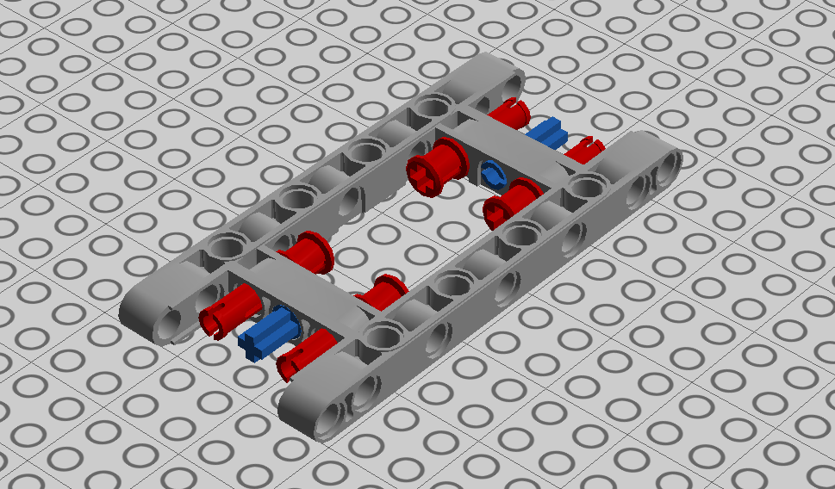
Notes:
Автор материала: Громаков Д.Ю., учитель информатики МБОУ СОШ №45 г. Сургут

Slide 4
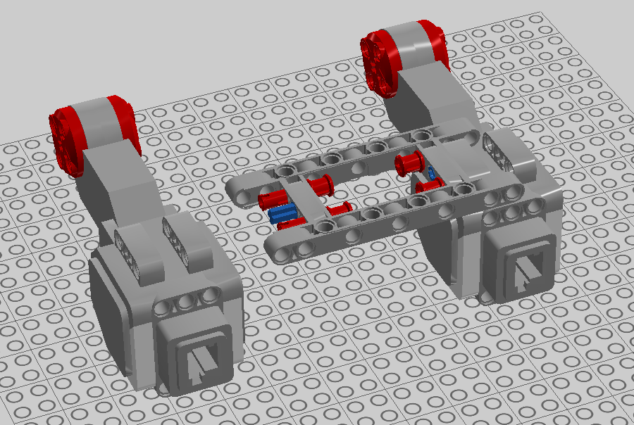
Notes:
Автор материала: Громаков Д.Ю., учитель информатики МБОУ СОШ №45 г. Сургут

Slide 5
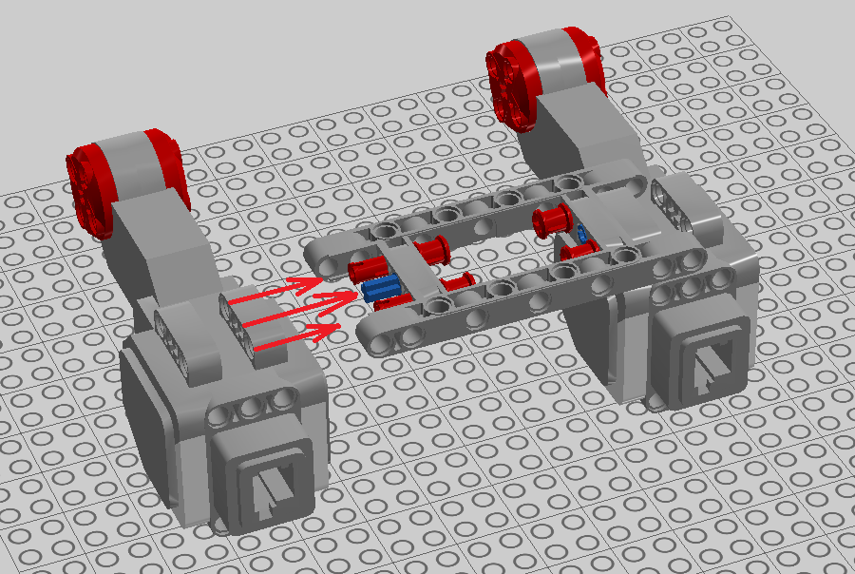
Notes:
Автор материала: Громаков Д.Ю., учитель информатики МБОУ СОШ №45 г. Сургут

Slide 6
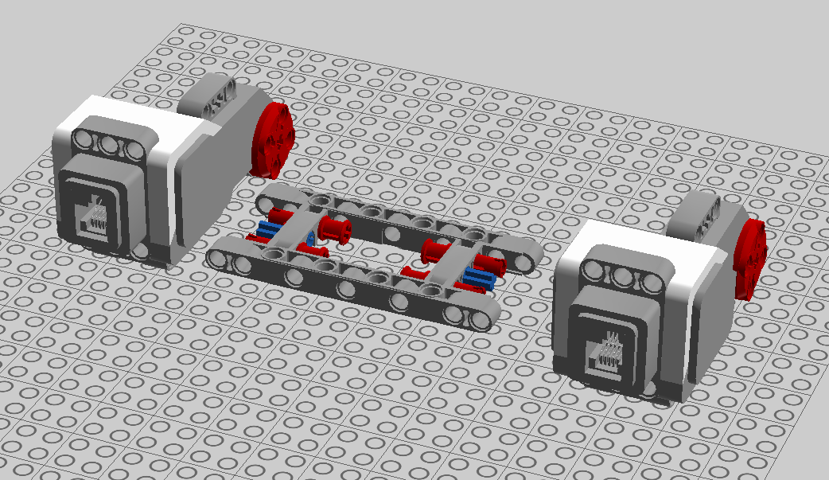
Notes:
Автор материала: Громаков Д.Ю., учитель информатики МБОУ СОШ №45 г. Сургут

Slide 7
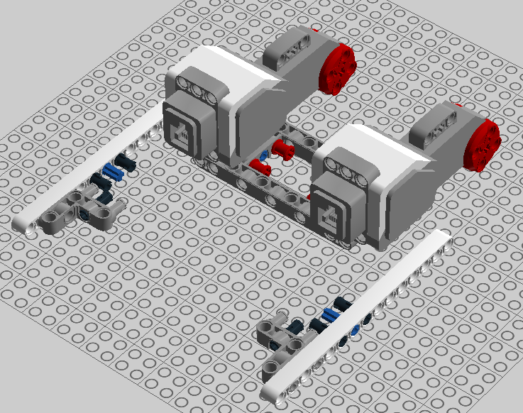
Notes:
Автор материала: Громаков Д.Ю., учитель информатики МБОУ СОШ №45 г. Сургут

Slide 8
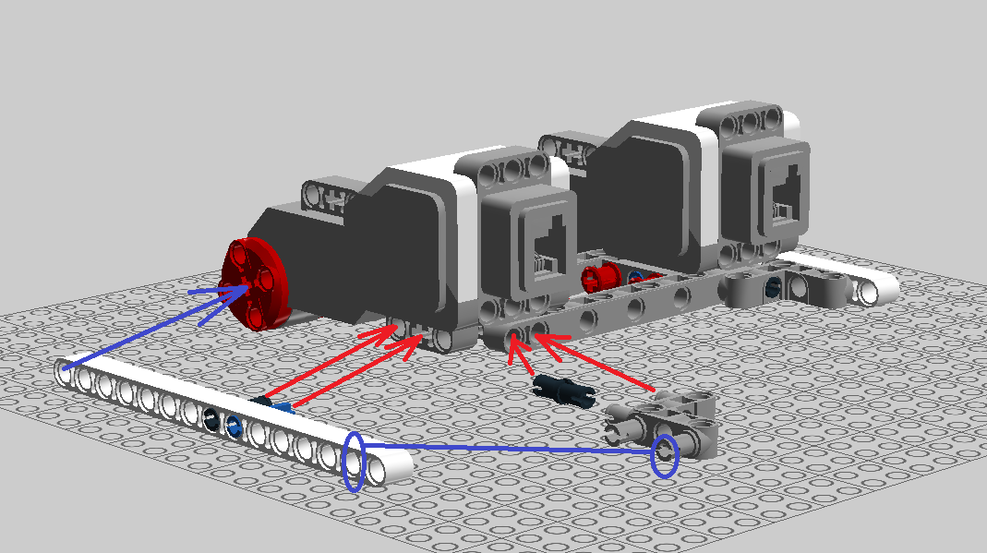
Notes:
Автор материала: Громаков Д.Ю., учитель информатики МБОУ СОШ №45 г. Сургут

Slide 9
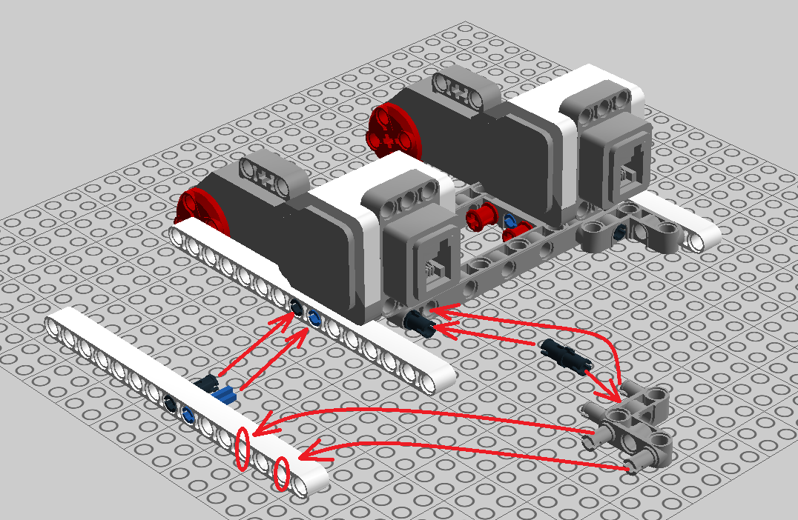
Notes:
Автор материала: Громаков Д.Ю., учитель информатики МБОУ СОШ №45 г. Сургут

Slide 10
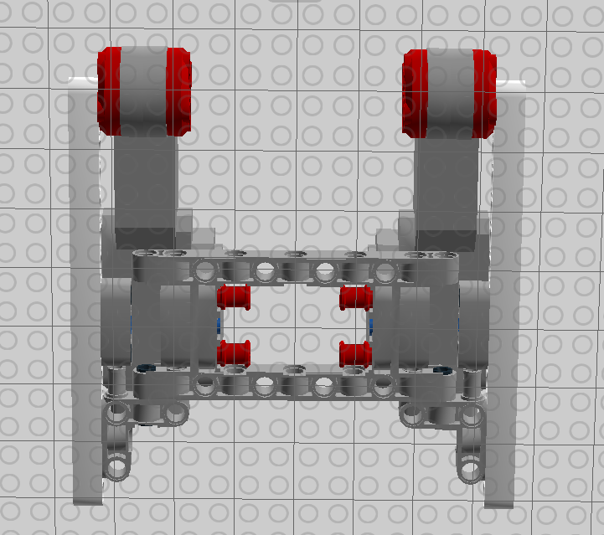
Notes:
Автор материала: Громаков Д.Ю., учитель информатики МБОУ СОШ №45 г. Сургут

Slide 11
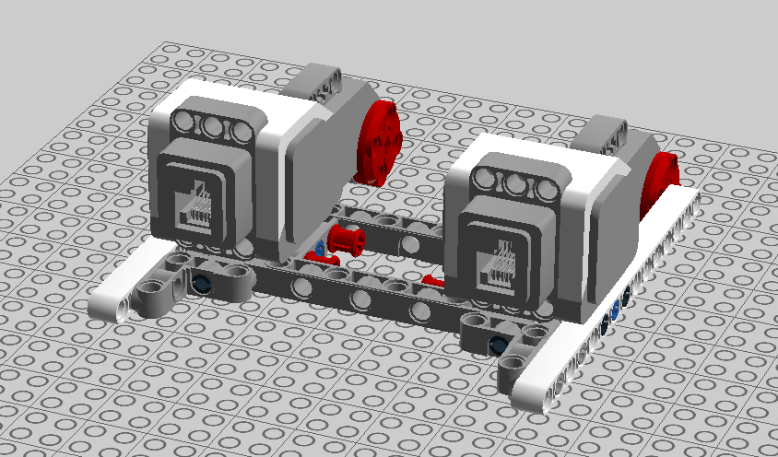
Notes:
Автор материала: Громаков Д.Ю., учитель информатики МБОУ СОШ №45 г. Сургут

Slide 12
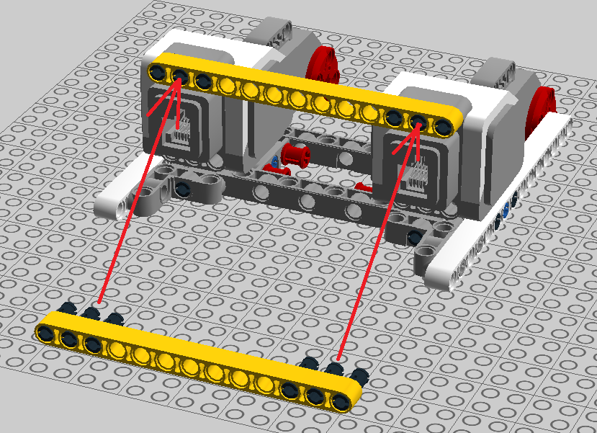
Notes:
Автор материала: Громаков Д.Ю., учитель информатики МБОУ СОШ №45 г. Сургут

Slide 13
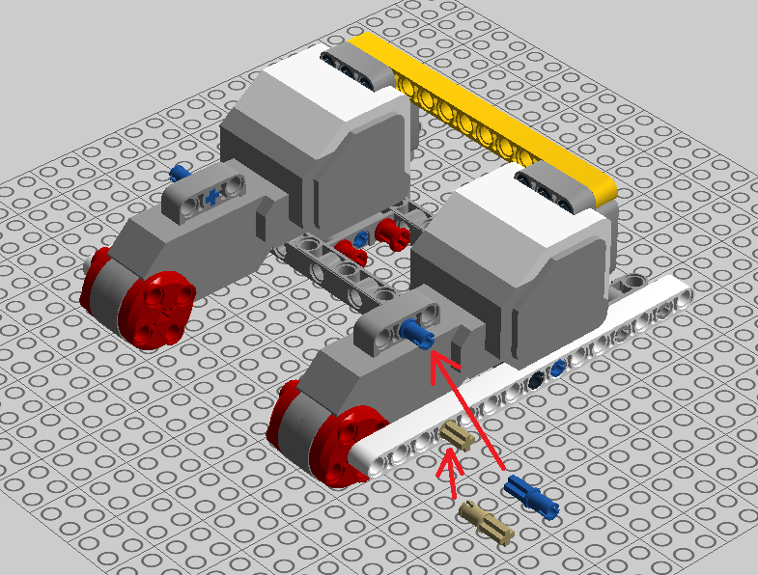
Notes:
Автор материала: Громаков Д.Ю., учитель информатики МБОУ СОШ №45 г. Сургут

Slide 14
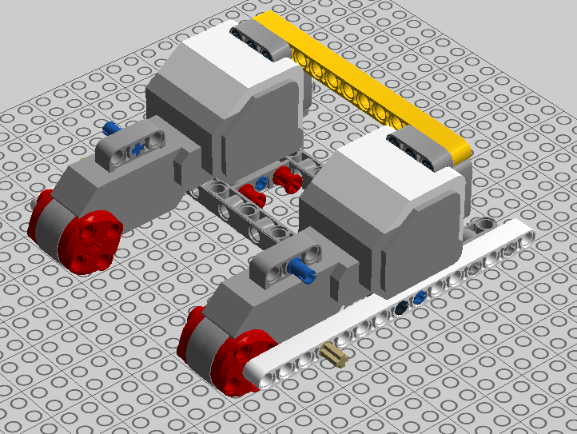
Notes:
Автор материала: Громаков Д.Ю., учитель информатики МБОУ СОШ №45 г. Сургут

Slide 15
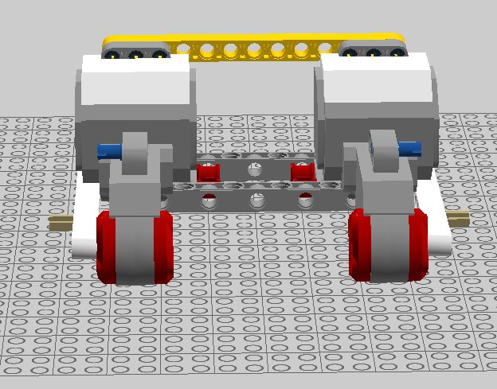
Notes:
Автор материала: Громаков Д.Ю., учитель информатики МБОУ СОШ №45 г. Сургут

Slide 16
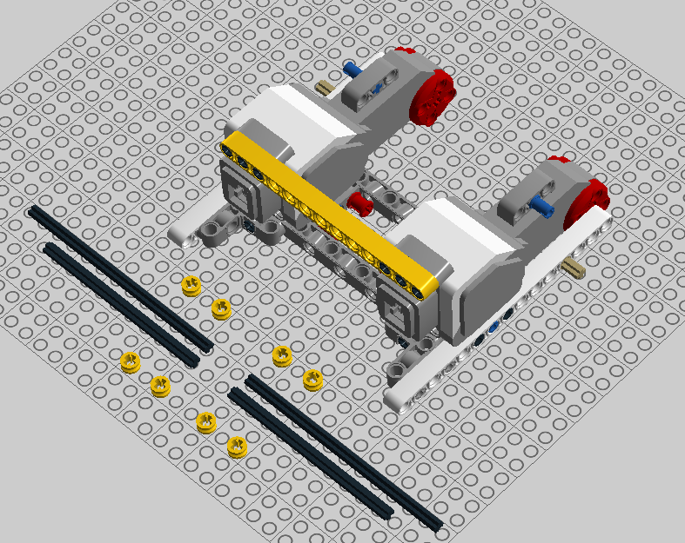
Notes:
Автор материала: Громаков Д.Ю., учитель информатики МБОУ СОШ №45 г. Сургут

Slide 17
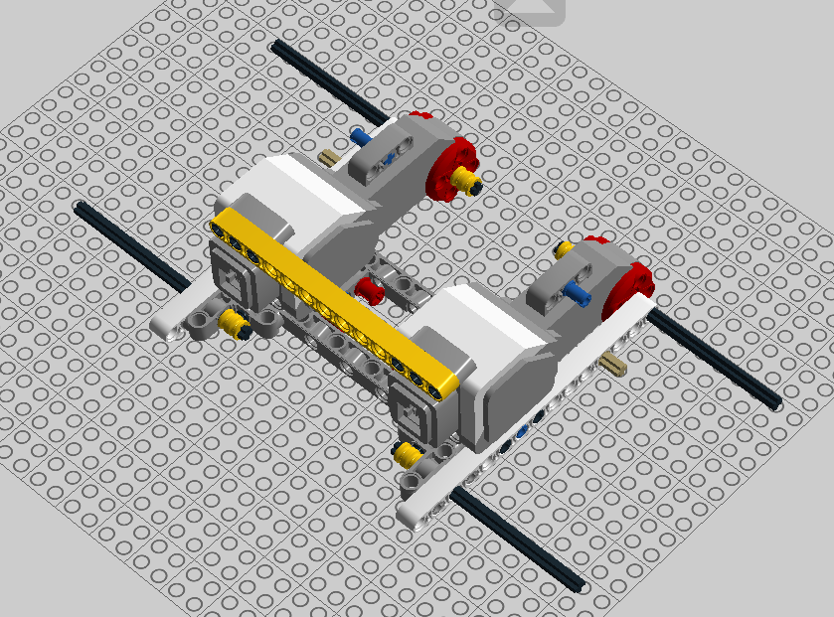
Notes:
Автор материала: Громаков Д.Ю., учитель информатики МБОУ СОШ №45 г. Сургут

Slide 18
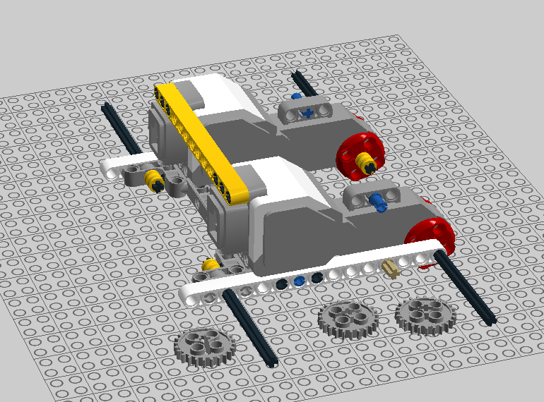
Notes:
Автор материала: Громаков Д.Ю., учитель информатики МБОУ СОШ №45 г. Сургут

Slide 19
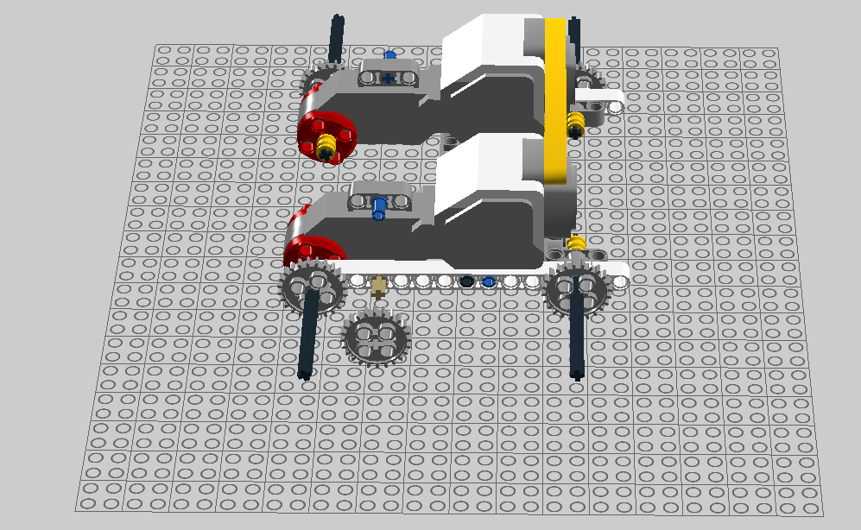
Notes:
Автор материала: Громаков Д.Ю., учитель информатики МБОУ СОШ №45 г. Сургут

Slide 20
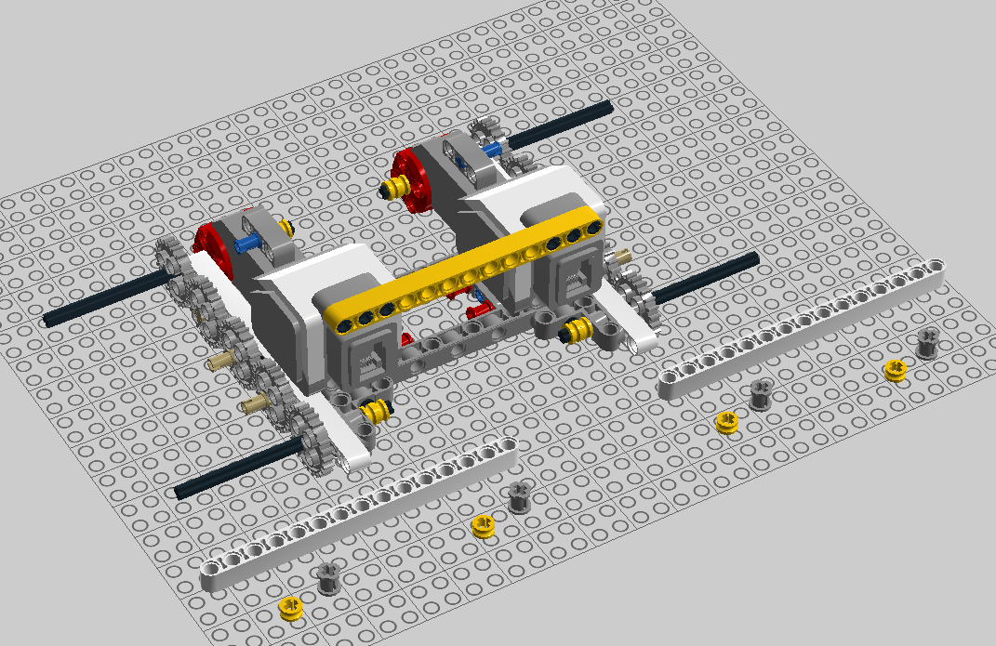
Notes:
Автор материала: Громаков Д.Ю., учитель информатики МБОУ СОШ №45 г. Сургут

Slide 21
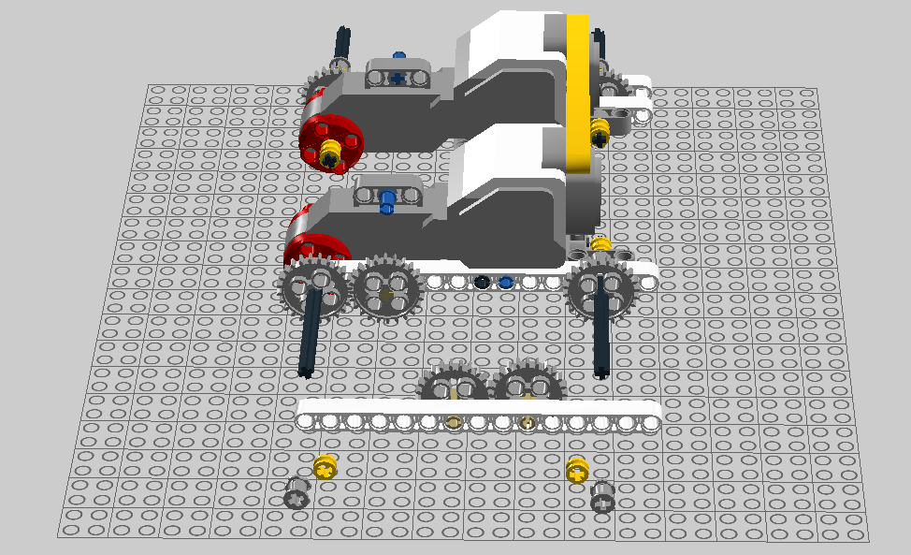
Notes:
Автор материала: Громаков Д.Ю., учитель информатики МБОУ СОШ №45 г. Сургут

Slide 22
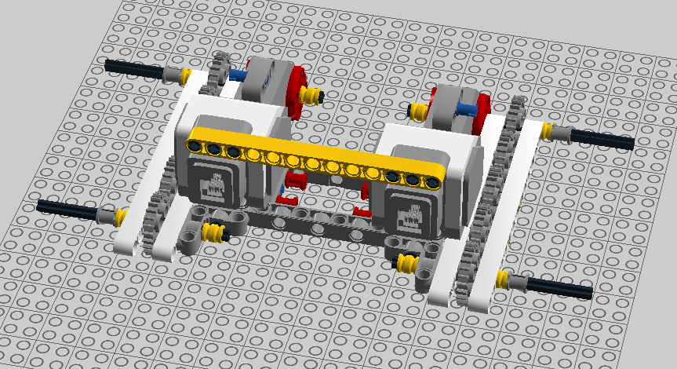
Notes:
Автор материала: Громаков Д.Ю., учитель информатики МБОУ СОШ №45 г. Сургут

Slide 23
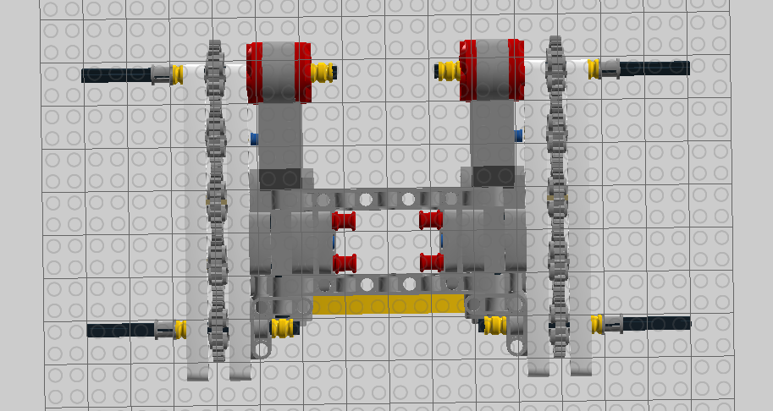
Notes:
Автор материала: Громаков Д.Ю., учитель информатики МБОУ СОШ №45 г. Сургут

Slide 24
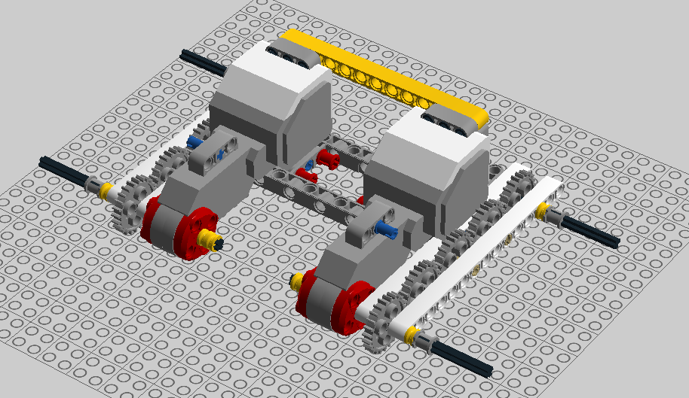
Notes:
Автор материала: Громаков Д.Ю., учитель информатики МБОУ СОШ №45 г. Сургут

Slide 25
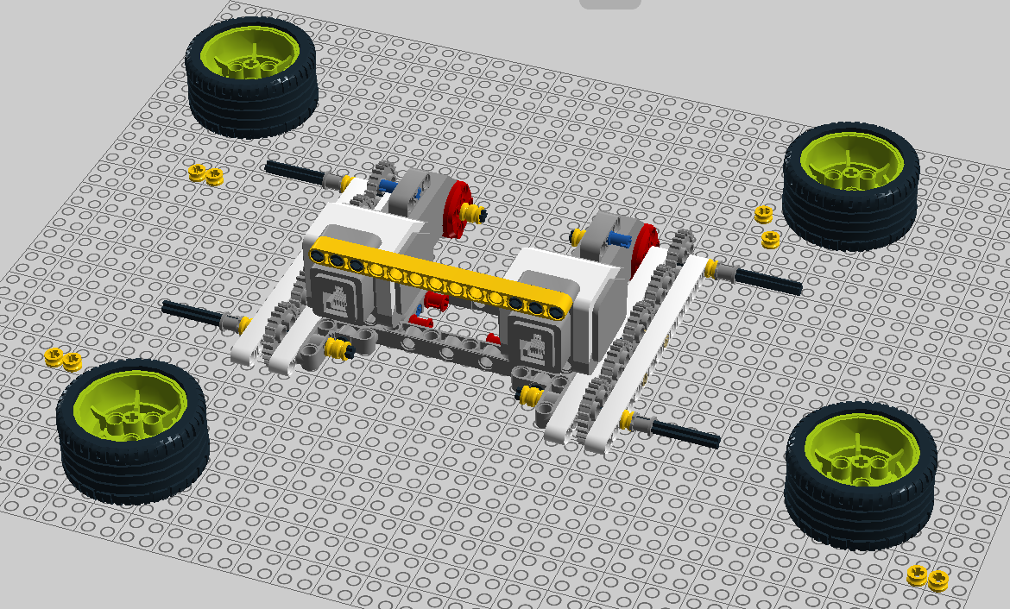
Notes:
Автор материала: Громаков Д.Ю., учитель информатики МБОУ СОШ №45 г. Сургут

Slide 26
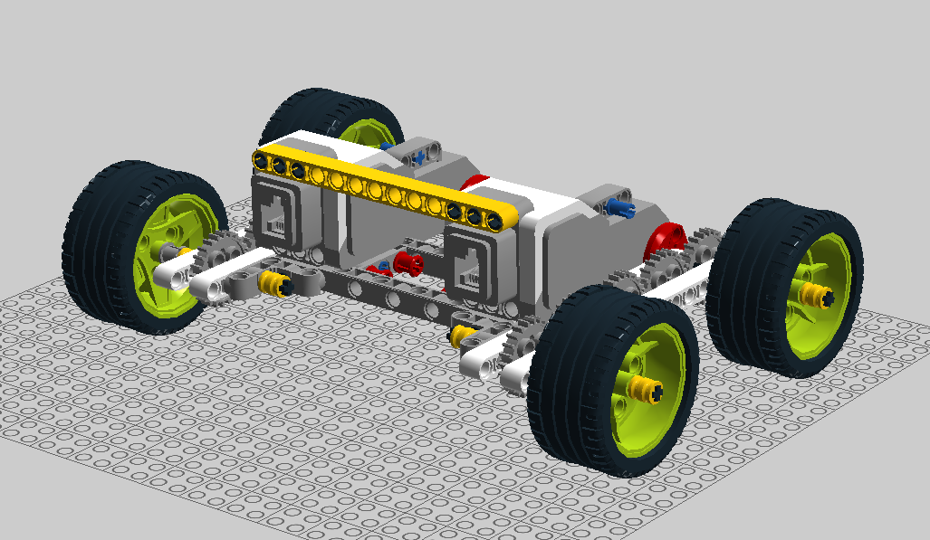
Notes:
Автор материала: Громаков Д.Ю., учитель информатики МБОУ СОШ №45 г. Сургут

Slide 27
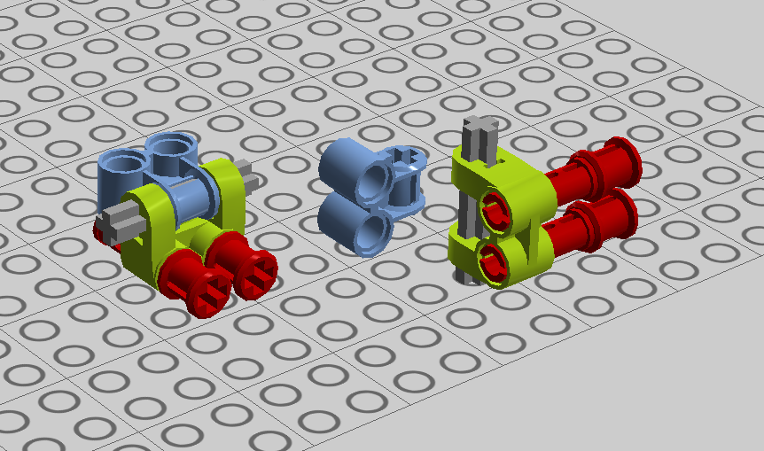
Notes:
Автор материала: Громаков Д.Ю., учитель информатики МБОУ СОШ №45 г. Сургут

Slide 28
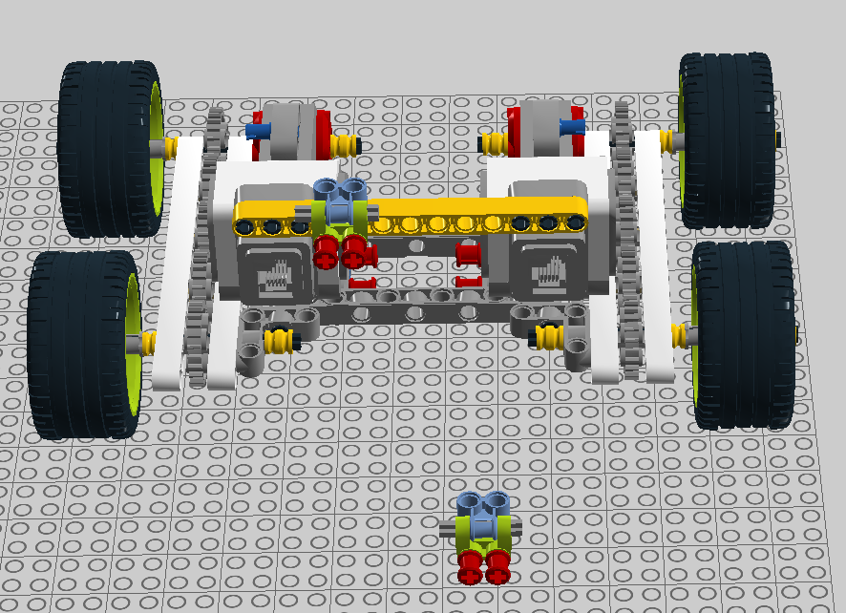
Notes:
Автор материала: Громаков Д.Ю., учитель информатики МБОУ СОШ №45 г. Сургут

Slide 29
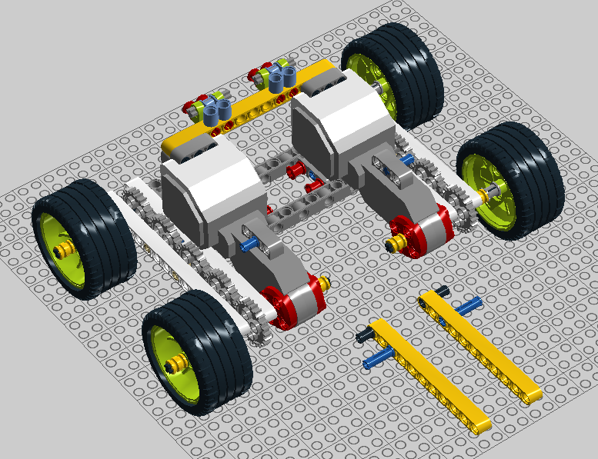
Notes:
Автор материала: Громаков Д.Ю., учитель информатики МБОУ СОШ №45 г. Сургут

Slide 30
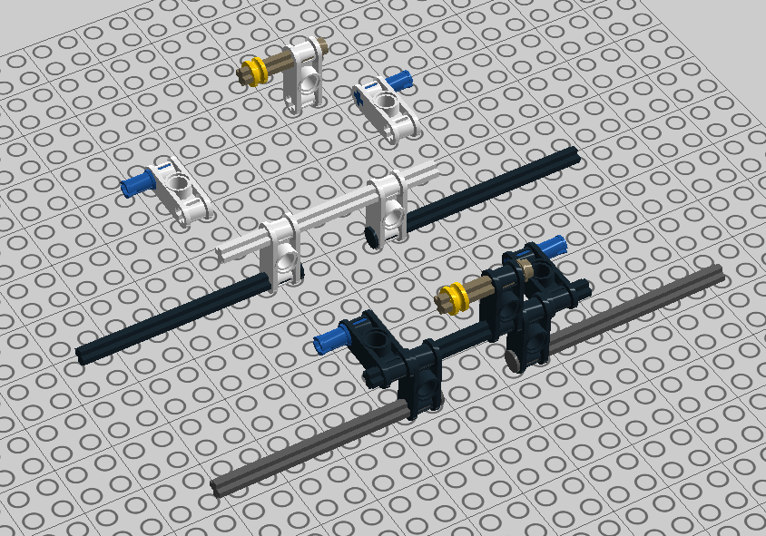
Notes:
Автор материала: Громаков Д.Ю., учитель информатики МБОУ СОШ №45 г. Сургут

Slide 31
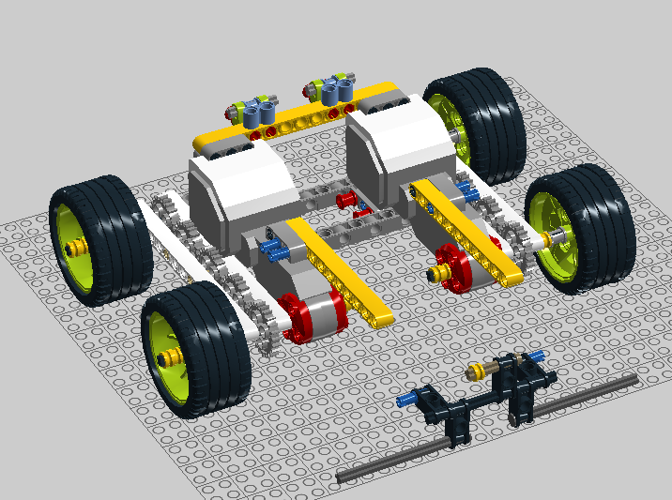
Notes:
Автор материала: Громаков Д.Ю., учитель информатики МБОУ СОШ №45 г. Сургут

Slide 32
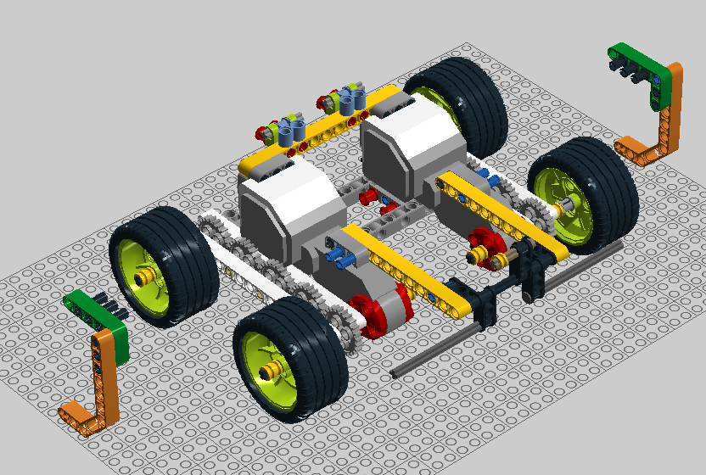
Notes:
Автор материала: Громаков Д.Ю., учитель информатики МБОУ СОШ №45 г. Сургут

Slide 33
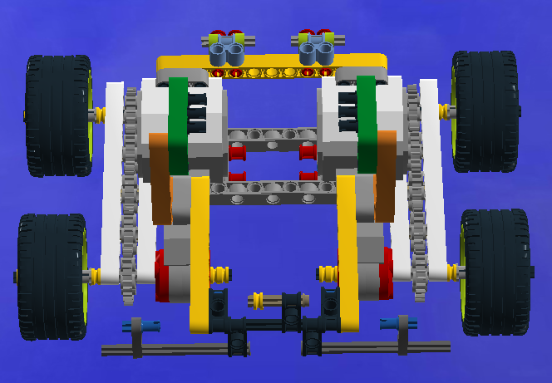
Notes:
Автор материала: Громаков Д.Ю., учитель информатики МБОУ СОШ №45 г. Сургут

Slide 34
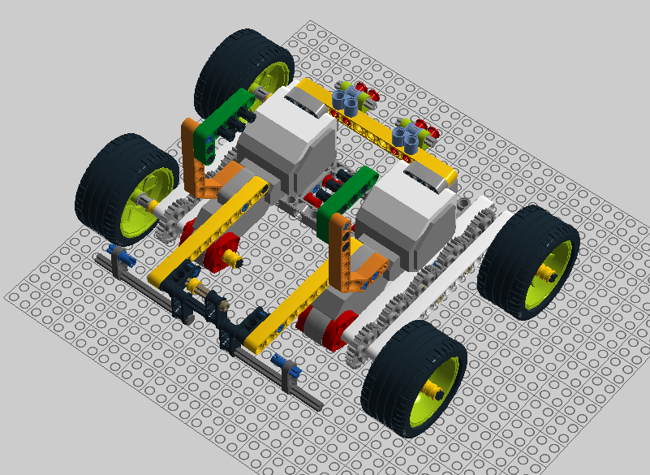
Notes:
Автор материала: Громаков Д.Ю., учитель информатики МБОУ СОШ №45 г. Сургут

Slide 35
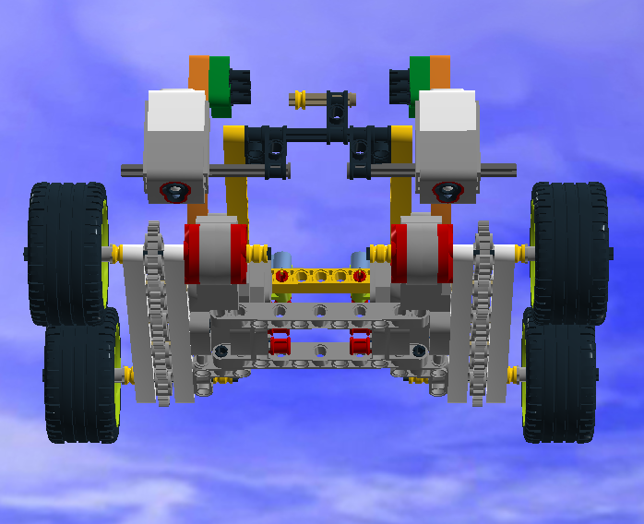
Notes:
Автор материала: Громаков Д.Ю., учитель информатики МБОУ СОШ №45 г. Сургут

Slide 36
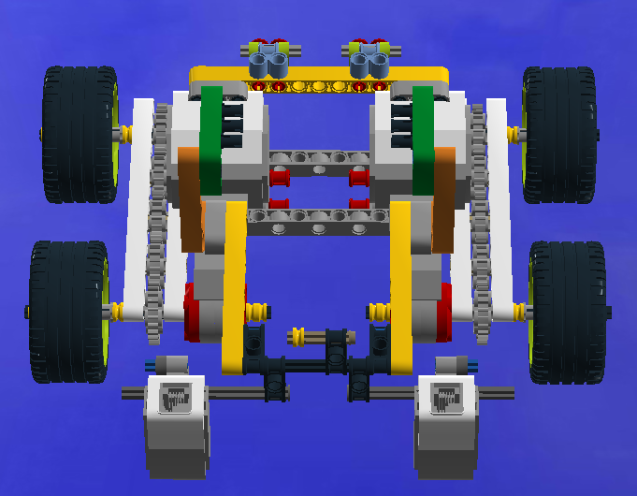
Notes:
Автор материала: Громаков Д.Ю., учитель информатики МБОУ СОШ №45 г. Сургут

Slide 37
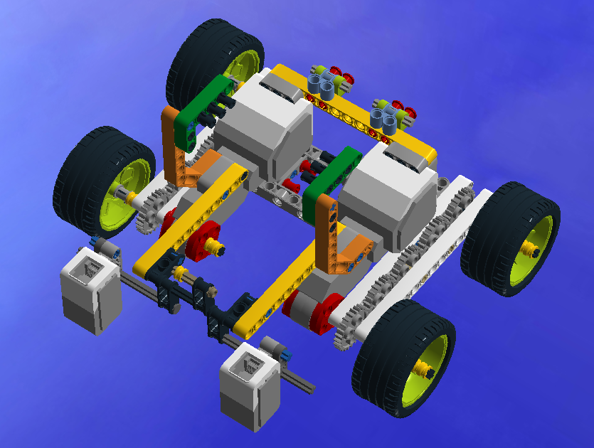
Notes:
Автор материала: Громаков Д.Ю., учитель информатики МБОУ СОШ №45 г. Сургут

Slide 38
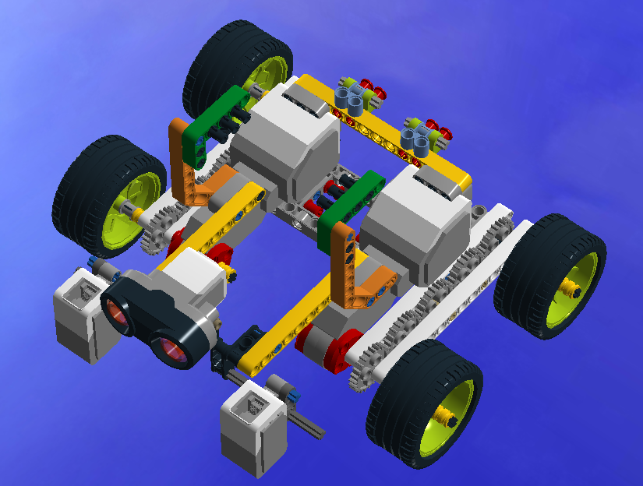
Notes:
Автор материала: Громаков Д.Ю., учитель информатики МБОУ СОШ №45 г. Сургут

Slide 39
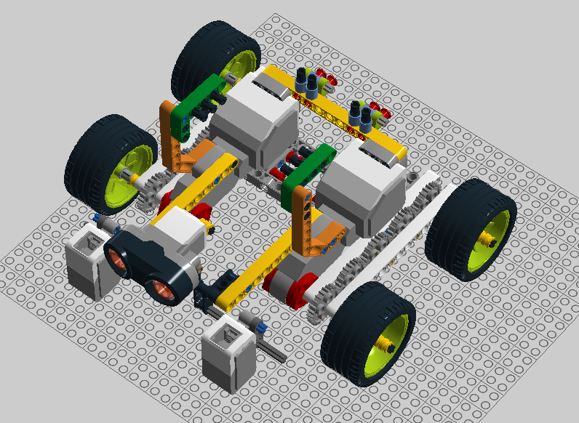
Notes:
Автор материала: Громаков Д.Ю., учитель информатики МБОУ СОШ №45 г. Сургут

Slide 40
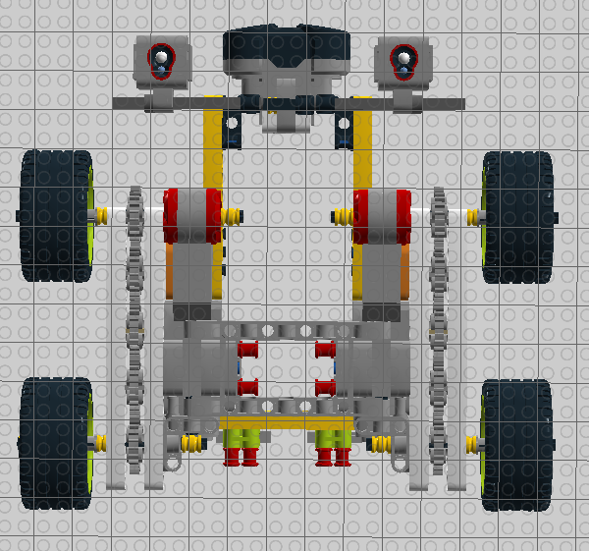
Notes:
Автор материала: Громаков Д.Ю., учитель информатики МБОУ СОШ №45 г. Сургут

Slide 41
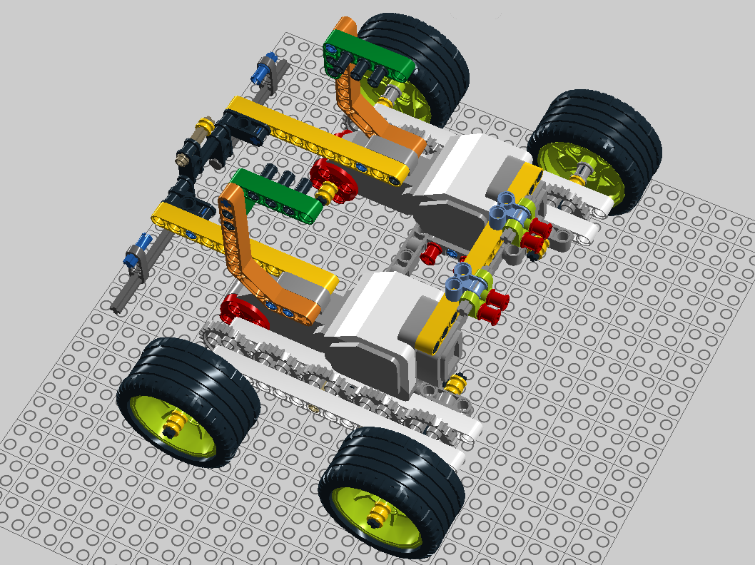
Notes:
Автор материала: Громаков Д.Ю., учитель информатики МБОУ СОШ №45 г. Сургут

Slide 42
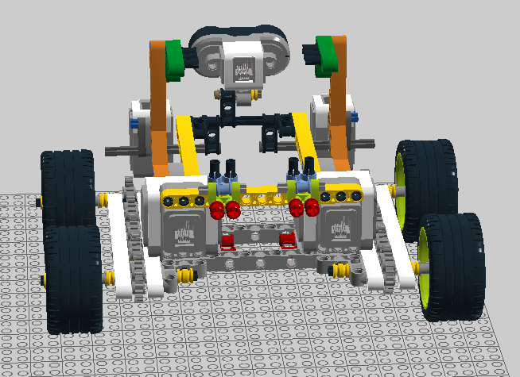
Notes:
Автор материала: Громаков Д.Ю., учитель информатики МБОУ СОШ №45 г. Сургут

Slide 43
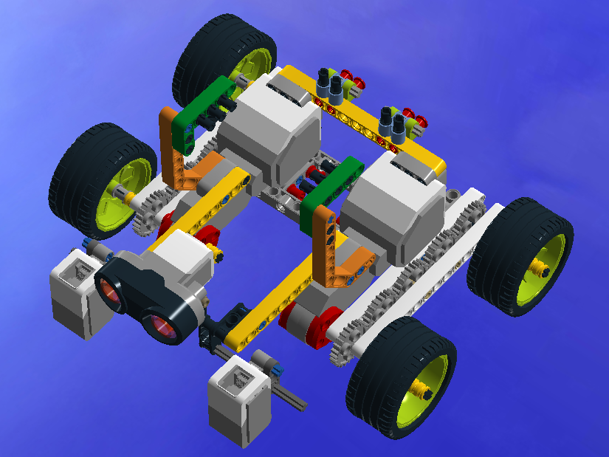
Notes:
Автор материала: Громаков Д.Ю., учитель информатики МБОУ СОШ №45 г. Сургут

Slide 44
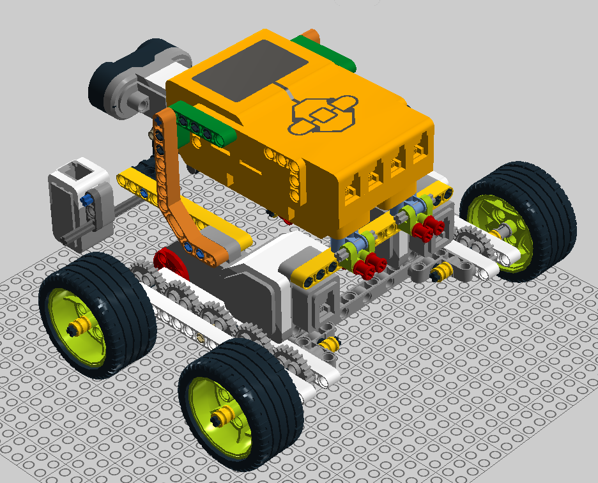
Notes:
Автор материала: Громаков Д.Ю., учитель информатики МБОУ СОШ №45 г. Сургут

Slide 45
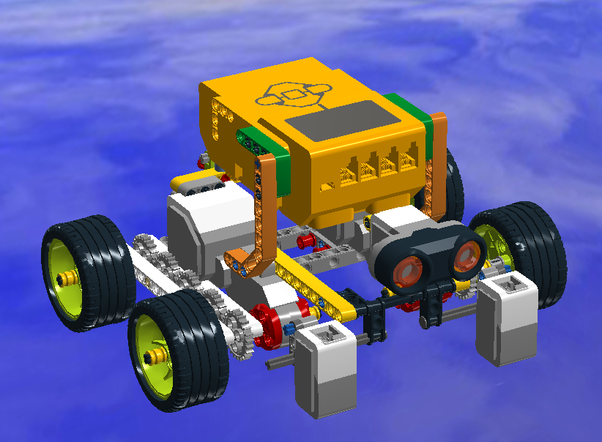
Notes:
Автор материала: Громаков Д.Ю., учитель информатики МБОУ СОШ №45 г. Сургут

